Slide 1
STATUT SZKOŁY PODSTAWOWEJ NR 4
ALEKSANDRÓW ŁÓDZKI

Slide 2

Statut szkolny
Dotyczy organizacji i funkcjonowania szkoły

Slide 3



Obowiązuje on całą społeczność szkolną
uczniów
rodziców
nauczycieli

Slide 4
Statut naszej szkoły składa się z VII rozdziałów
Rozdział I
NAZWA SZKOŁY I INNE INFORMACJE O SZKOLE
Rozdział II
CELE I ZADANIA SZKOŁY
Rozdział III
ORGANY SZKOŁY
Rozdział IV
ORGANIZACJA SZKOŁY
Rozdział V
UCZNIOWIE SZKOŁY
Rozdział VI
WEWNĄTRZSZKOLNY SYSTEM OCENIANIA
Rozdział VII
POSTANOWIENIA KOŃCOWE

Slide 5
NAZWA SZKOŁY I INNE INFORMACJE O SZKOLE
Rozdział I

Slide 6
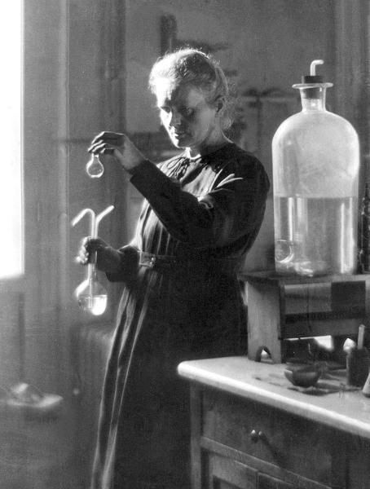
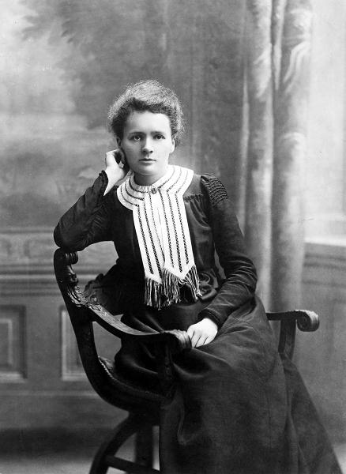
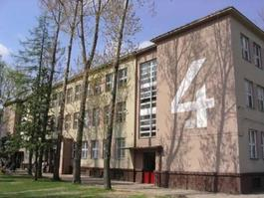
Zawiera on najważniejsze informacje o szkole
Poznamy w nim nazwę, adres, patronkę szkoły

Slide 7
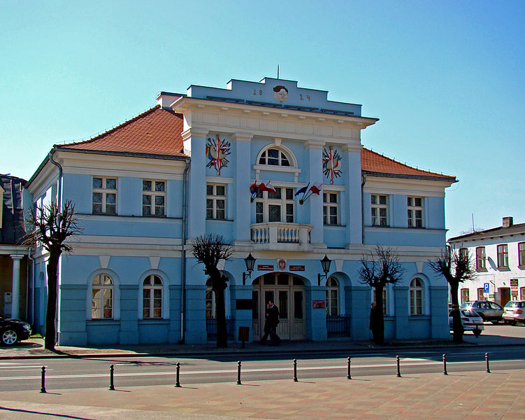

Dowiemy się, kto jest organem prowadzącym szkołę
Gmina
Aleksandrów Łódzki
Łódzki Kurator oświaty

Slide 8


Dowiemy się , jak długo trwa nauka
Kto może zostać uczniem klasy I
A Kto uczniem oddziału przedszkolnego

Slide 9
CELE I ZADANIA SZKOŁY
Rozdział II

Slide 10

Dowiemy się, na jakich zasadach szkoła udziela uczniom pomocy psychologiczno-pedagogicznej

Slide 11



Poznamy zadania pedagoga szkolnego oraz instytucje go wspierające

Slide 12
ORGANY SZKOŁY
Rozdział III

Slide 13
Poznamy uprawnienia organów szkoły oraz zasady ich współdziałania
DYREKTOR
RADA PEDAGOGICZNA
RADA RODZICÓW
SAMORZĄD UCZNIOWSKI

Slide 14
ORGANIZACJA SZKOŁY
Rozdział IV

Slide 15


DOWIEMY SIĘ, W JAKI SPOSÓB W SZKOLE ORGANIZOWANE SĄ ZAJĘCIA POZALEKCYJNE
JAK WYGLĄDA PRACA BIBLIOTEKI
ORAZ ŚWIETLICY SZKOLNEJ

Slide 16


Poznamy arkusz organizacji szkoły, czyli liczbę uczniów, ilość klas, terminy zajęć, czy ferii

Slide 17
UCZNIOWIE SZKOŁY
Rozdział V

Slide 18


W tym rozdziale zawarte są prawa i obowiązki ucznia
Poznamy w nim rodzaje nagród
i wyróżnień
Nie zabraknie również kar
i upomnień

Slide 19
WEWNĄTRZSZKOLNY SYSTEM OCENIANia
Rozdział VI

Slide 20

Dowiemy się w nim o ocenianiu bieżącym, śródrocznym i rocznym oraz kryteriach ocen z zachowania

Slide 21
POSTANOWIENIA KOŃCOWE
Rozdział VII

Slide 22

Zawiera on postanowienia końcowe informujące o pieczęci urzędowej szkoły, sztandarze, godle i ceremoniale szkolnym

Slide 23
to dokument, w którym zawarta jest wizja i misja szkoły. Ważną jego wartością jest ścisła współpraca Dyrekcji, nauczycieli, Samorządu Uczniowskiego i rodziców
PROGRAM WYCHOWAWCZY

Slide 24


W programie wychowawczym szkoły dowiemy się, jakie cechy wyróżniają dobrego ucznia szkoły
Dobry uczeń to osoba wrażliwa, życzliwa i tolerancyjna
Szanująca język, kulturę
i tradycję narodową

Slide 25


Program wychowawczy szkoły
Cechuje ją postawa proekologiczna
i zdrowy styl życia

Slide 26

Dobry uczeń wie, w jaki sposób przeciwstawiać się agresji

Slide 27
zapobiega on nieprawidłowym i ryzykownym zachowaniom w szkole i poza nią
SZKOLNY PROGRAM PROFILAKTYKI

Slide 28



Dzięki niemu Uczymy się dbać o własne zdrowie

Slide 29

Zapamiętaj!
TRZY WAŻNE DOKUMENTY W SZKOLE TO:
STATUT SZKOŁY
PROGRAM WYCHOWAWCZY SZKOŁY
PROGRAM PROFILAKTYKI

Slide 30

Dziękujemy za uwagę!
Prezentację przygotowały:
Panie Marzena Wlazłowicz–Pietras i Joanna Pawłowska

